Slide 1
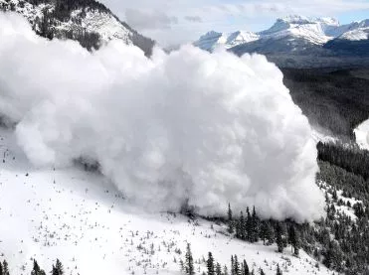
Снежные лавины 7 класс

Slide 2
Лавины образуются на безлесных склонах гор, угол наклона которых больше 14°. Это критический наклон, при котором снег постоянно сползает вниз. Сход лавины начинается при слое свежевыпавшего снега 30 см или при толщине старого снега более 70 см. Крутизна склона, наиболее благоприятная для образования лавины, составляет 30—40°.

Slide 3
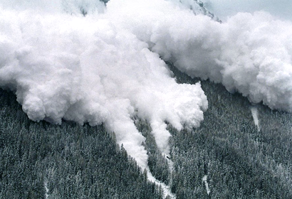
Лавина — быстрое, внезапно возникающее движение снега и (или) льда вниз по крутым склонам гор, представляющее угрозу жизни и здоровью людей, наносящее ущерб объектам экономики и окружающей среде.

Slide 4
Скорость схода лавины может достигать от 20 до 100 м/с. Таким образом, снежная лавина — это масса снега, падающая или соскальзывающая с крутых склонов гор и движущаяся в среднем со скоростью 20—30 м/с. Падение снежной лавины сопровождается образованием воздушной предлавинной волны, производящей наибольшие разрушения.

Slide 5
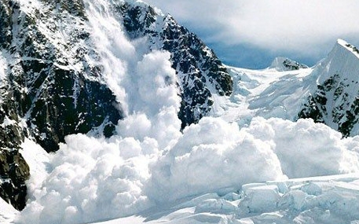
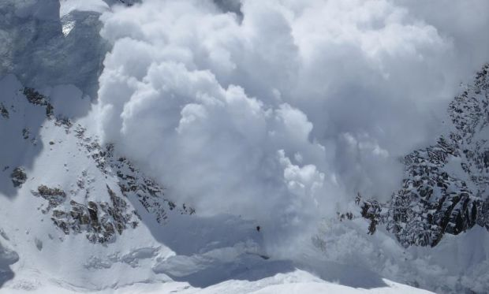
Возникновение лавин возможно во всех горных районах, где устанавливается снежный покров. Лавиноопасными районами в России являются Кольский полуостров, Урал, Северный Кавказ, Восточная и Западная Сибирь, Дальний Восток.

Slide 6
Формирование лавин происходит в лавинном очаге, представляющем собой участок склона и его подножия, в пределах которого движется лавина. Причинами схода лавины являются:
длительные снегопады,
интенсивное таяние снега,
взрывы при прокладке дорог.
сильные механические воздействия (камнепад или землетрясение)

Slide 7
Сила удара сходящей лавины может достигать от 5 до 50 тонн на квадратный метр. Сходящие лавины могут вызвать разрушение зданий, инженерных сооружений, засыпать снегом дороги и горные тропы.

Slide 8
Большое значение для защиты населения от последствий снежных лавин имеет их прогнозирование. Для этого действует специальная система наблюдения. Данные, полученные от системы наблюдения, обрабатываются и представляются в виде прогнозов.
Защита населения от последствии лавин

Slide 9
На основании полученных прогнозов планируются и осуществляются профилактические мероприятия. В условиях угрозы схода снежных лавин организуют контроль за накоплением снега на лавиноопасных направлениях, вызывают искусственный сход формирующихся лавин в период их наименьшей опасности.

Slide 10
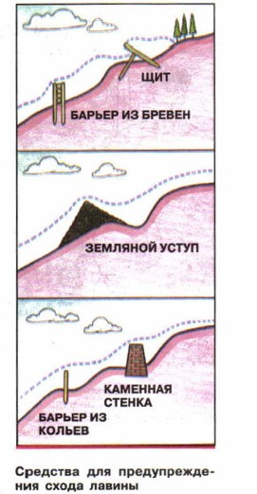
Строятся защитные сооружения на лавиноопасных направлениях, подготавливаются спасательные средства и планируются спасательные работы. Проводится оповещение населения об опасности схода лавин.

Slide 11
Информацию о сходе лавин можно узнать в поисково-спасательной службе МЧС России. А если вы собираетесь находиться в лавиноопасной зоне, сообщите о своих намерениях (зарегистрируйтесь) в поисково-спасательной службе МЧС России. Избегайте мест возможного схода лавин. Они чаще всего сходят со склонов крутизной более 30°; если склон без кустарника и деревьев — при крутизне более 20°. При крутизне более 45° лавины сходят практически при каждом снегопаде.

Slide 12
Что делать, если вы оказались рядом с лавиной?
1. Уйти с пути лавины в безопасное место, двигаясь по горизонтали.
2. Спрятаться за выступом или в пещере.
3. Взобраться на возвышение, устойчивый камень или крепкое дерево ( нельзя прятаться за молодыми деревьями, так как снег их может поломать)
4. Быстро освободиться от всех вещей, которые могут быть втянуты в несущийся поток и сковывать движения: от рюкзака, лыж, палок, ледоруба.

Slide 13
Как действовать, если вы оказались под толщей снега
Закрыть нос и рот шарфом или шапкой, чтобы исключить попадание туда снега;
Сгруппироваться: принять горизонтальное положение, развернувшись в направлении движения снежного потока, подтянуть колени к животу;
Когда лавина остановится, попробовать выбраться самостоятельно или попытаться протолкнуть наверх руку, чтобы ее заметили спасатели;
Оказавшись в лавине, не кричите - снег полностью поглощает звуки, а крики и бессмысленные движения только лишают сил, кислорода и тепла;
Чтобы не замерзнуть, не забывайте шевелиться.

Slide 14
Когда лавина остановилась, постарайтесь двигаться вверх. Не теряйте самообладания, не засыпайте, экономьте силы, помните, что вас ищут (известны случаи, когда из-под лавины спасали людей на пятые и даже на тринадцатые сутки).

